Slide 1


Hybrid Mobile App Development
App de previsão do tempo

Slide 2

App Clima
Aplicativo
Vamos utilizar nossos conhecimentos de REST, componentes native e de utilização de novas bibliotecas para criar um aplicativo de previsão do tempo

Slide 3
App Clima
APIS
https://geocoding-api.open-meteo.com/v1/search https://api.open-meteo.com/v1/forecast

Slide 4
App Clima
APIS
A primeira coisa que precisamos fazer é analisar as APIs e entender as chamadas e as respostas que teremos de cada uma delas

Slide 5
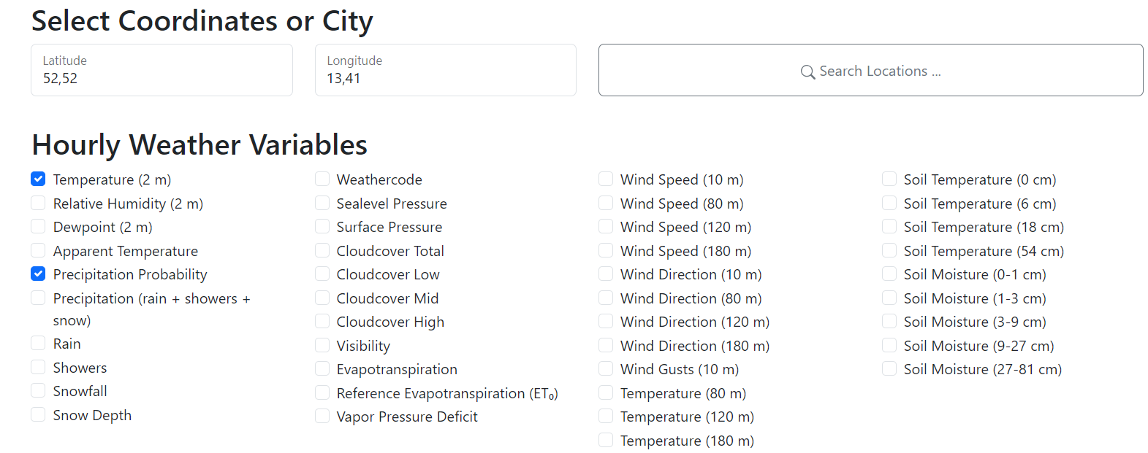
App Clima
APIS
A primeira coisa que precisamos fazer é analisar as APIs e entender as chamadas e as respostas que teremos de cada uma delas

Slide 6
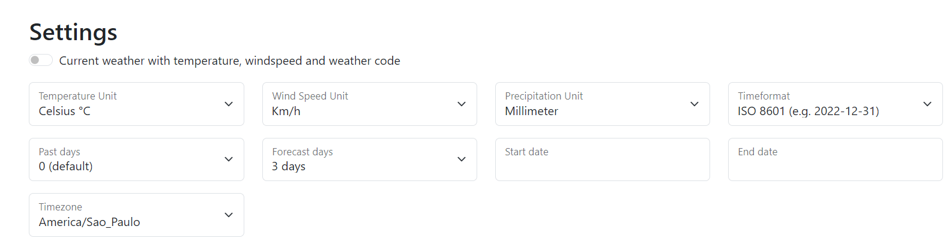
App Clima
APIS
A primeira coisa que precisamos fazer é analisar as APIs e entender as chamadas e as respostas que teremos de cada uma delas

Slide 7
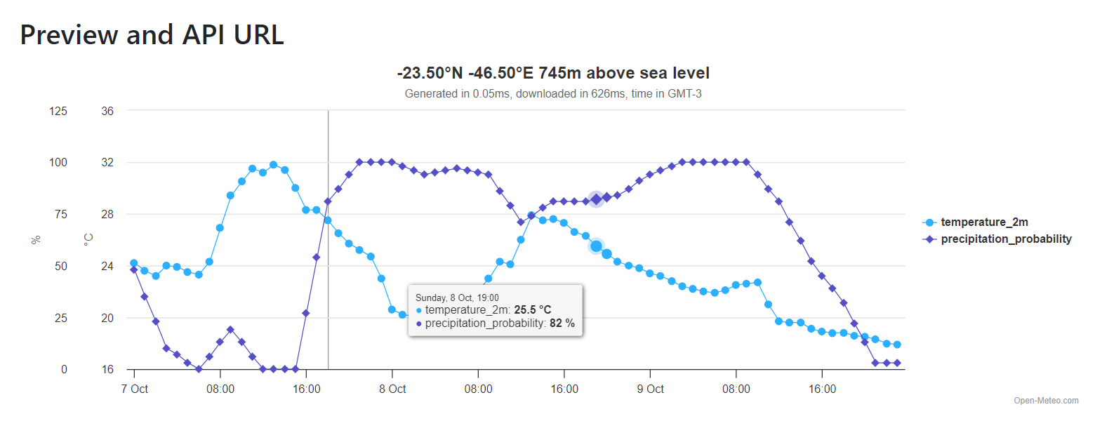
App Clima
APIS
A primeira coisa que precisamos fazer é analisar as APIs e entender as chamadas e as respostas que teremos de cada uma delas

Slide 8
App Clima
APIS
Vamos fazer a chamada para esses parâmetros que escolhemos, para entendermos a resposta

Slide 9
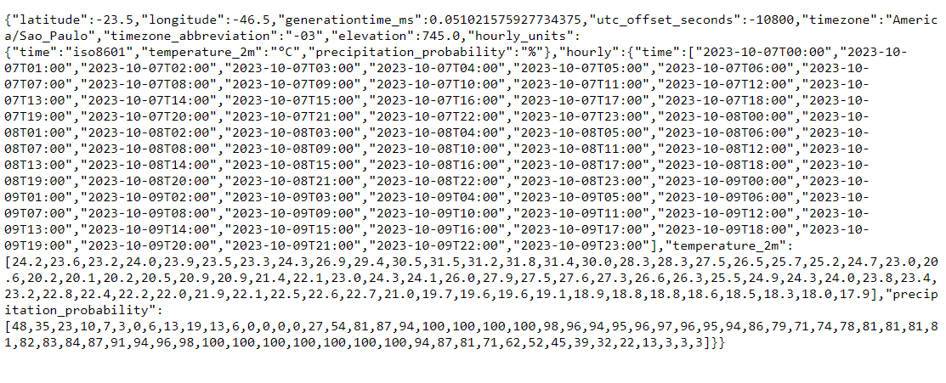
App Clima
APIS
Vamos fazer a chamada para esses parâmetros que escolhemos, para entendermos a resposta

Slide 10
App Clima
APIS
Melhor jogarmos no VSCode para entender melhor, não é? :)

Slide 11
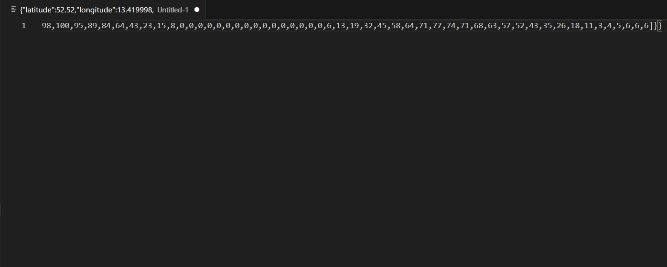
App Clima
APIS
Melhor jogarmos no VSCode para entender melhor, não é? :)

Slide 12
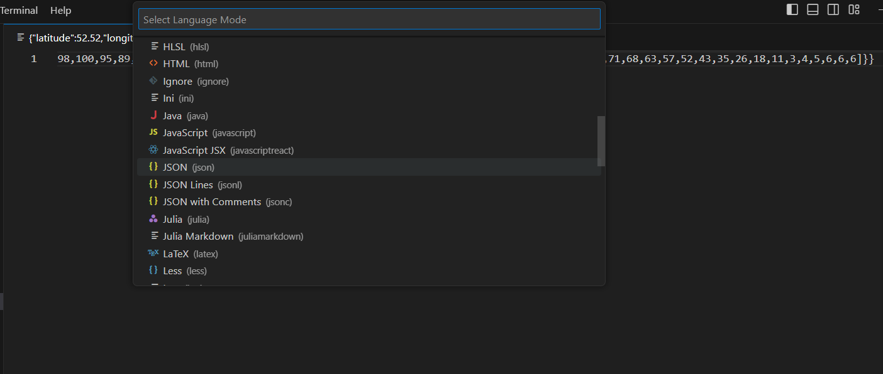
App Clima
APIS
Melhor jogarmos no VSCode para entender melhor, não é? :)

Slide 13
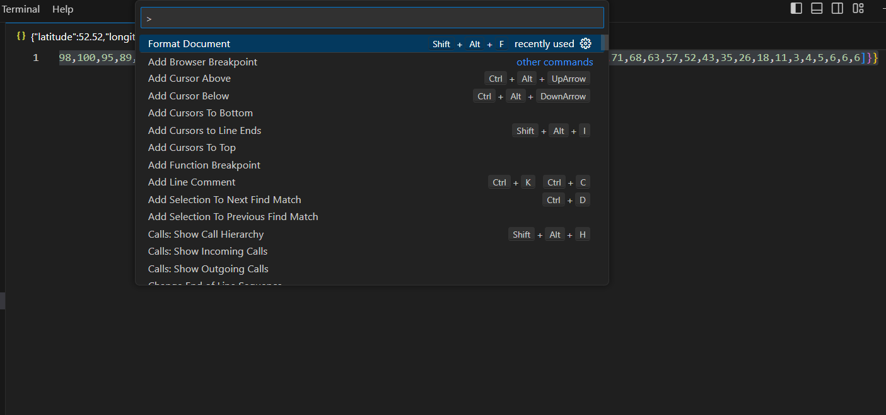
App Clima
APIS
Melhor jogarmos no VSCode para entender melhor, não é? :)

Slide 14
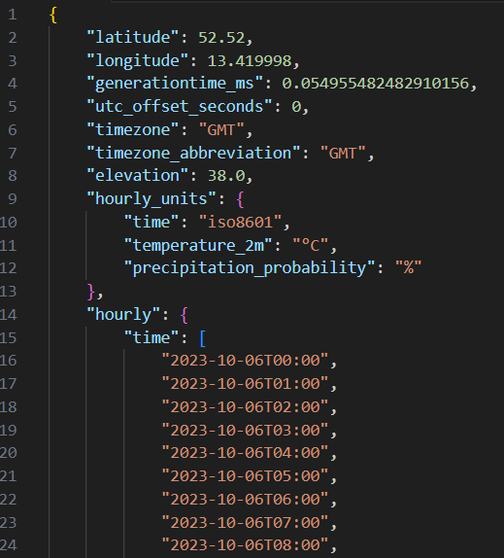
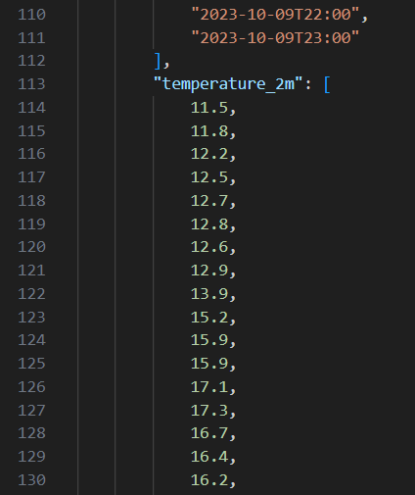
App Clima
APIS
Melhor jogarmos no VSCode para entender melhor, não é? :)

Slide 15
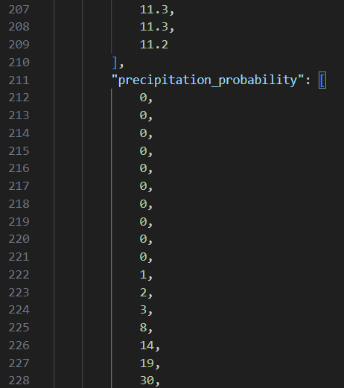
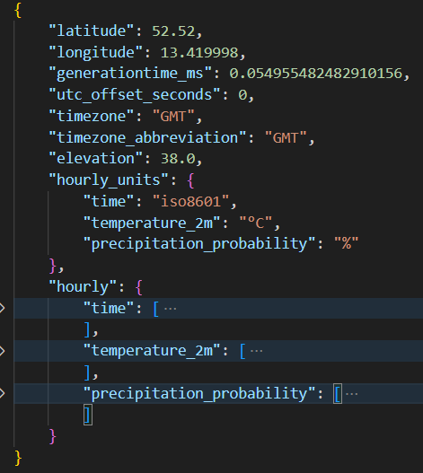
App Clima
APIS
Melhor jogarmos no VSCode para entender melhor, não é? :)

Slide 16
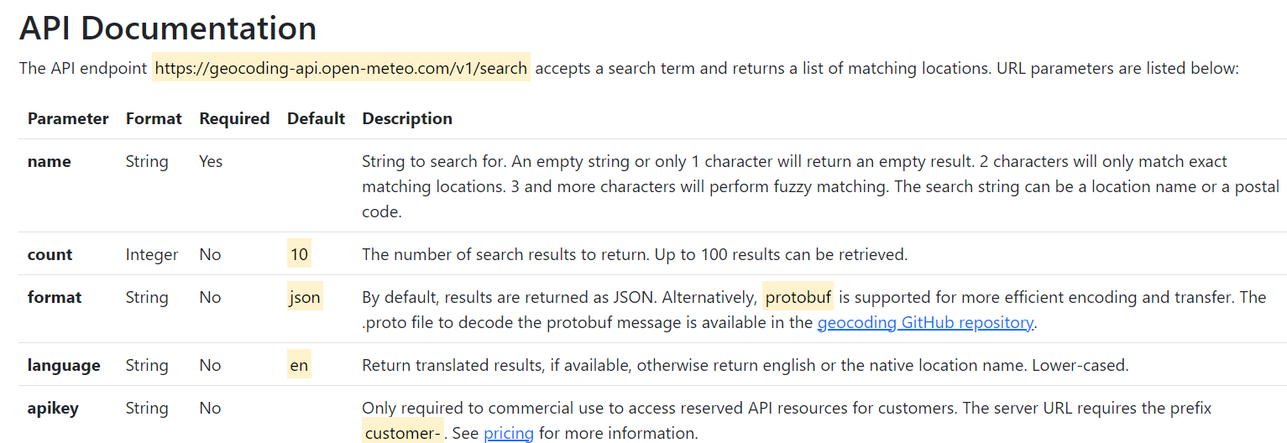
App Clima
APIS
A primeira coisa que precisamos fazer é analisar as APIs e entender as chamadas e as respostas que teremos de cada uma delas

Slide 17
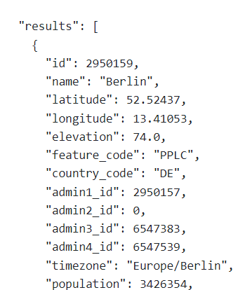
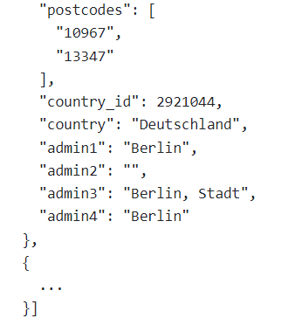
App Clima

Slide 18
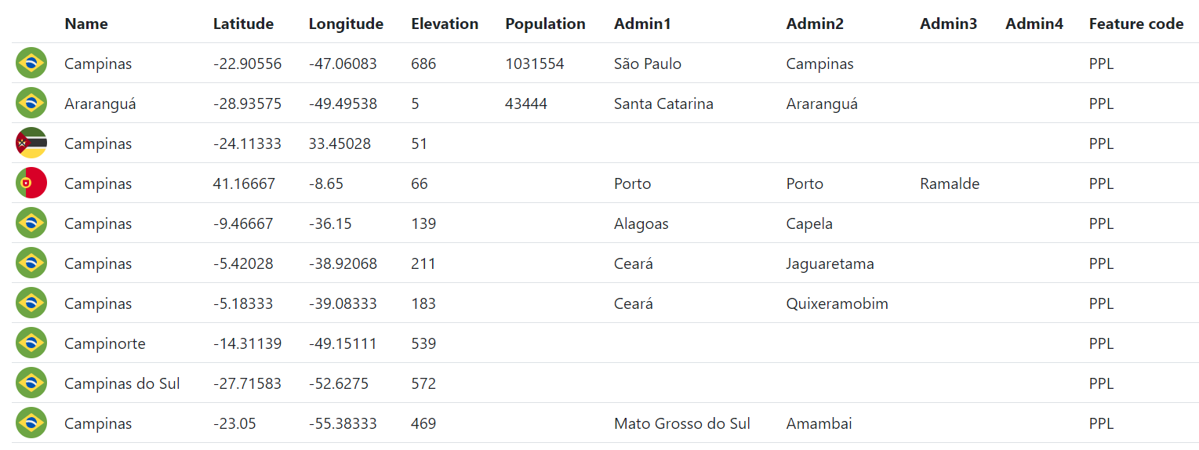
App Clima

Slide 19
App Clima
APIS
É possível ver que recebemos diversas informações, algumas não sabemos de cara o que são, mas ao analisar, vemos que Admin1 é Estado.
Para o usuário selecionar, podemos usar Cidade, Estado, País

Slide 20
App Clima
APIS
É possível ver que recebemos diversas informações, algumas não sabemos de cara o que são, mas ao analisar, vemos que Admin1 é Estado.
Para o usuário selecionar, podemos usar Cidade, Estado, País

Slide 21
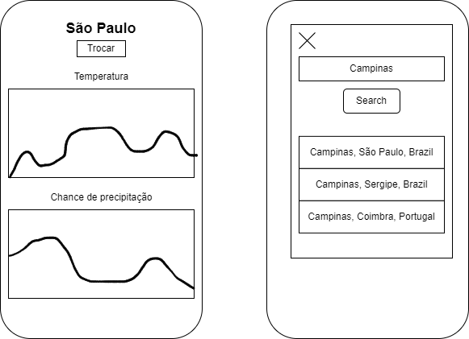

Slide 22
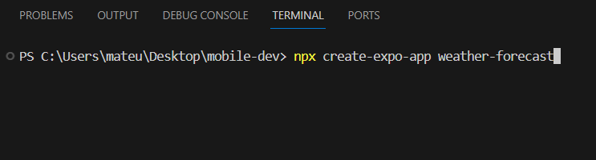
App Clima
Criando o App
Vamos utilizar o Expo para iniciar o nosso projeto

Slide 23

App Clima
Biblioteca de gáficos
Para os gráficos, utilizaremos a react-native-responsive-linechart

Slide 24
App Clima
Dependências:
npm i react-native-responsive-linechart
npm i react-native-svg
npm i react-native-gesture-handler

Slide 25
App Clima
Moment.js
Por fim, para manipular datas e horários, vamos utilizar o moment.js
npm i moment

Slide 26
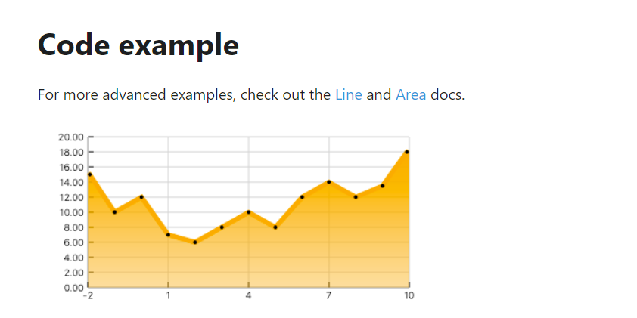
App Clima
Dependências:
npm i react-native-responsive-linechart
npm i react-native-svg
npm i react-native-gesture-handler

Slide 27
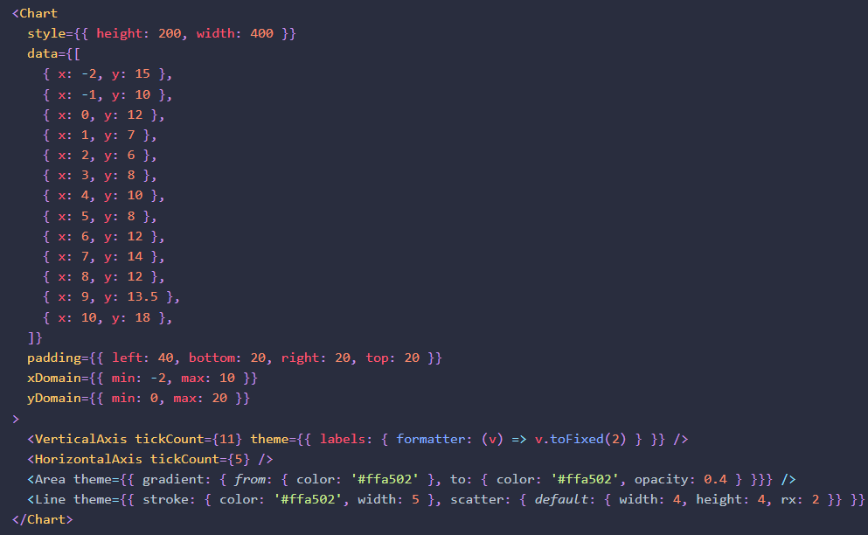
App Clima
Dependências:
npm i react-native-responsive-linechart
npm i react-native-svg
npm i react-native-gesture-handler

Slide 28
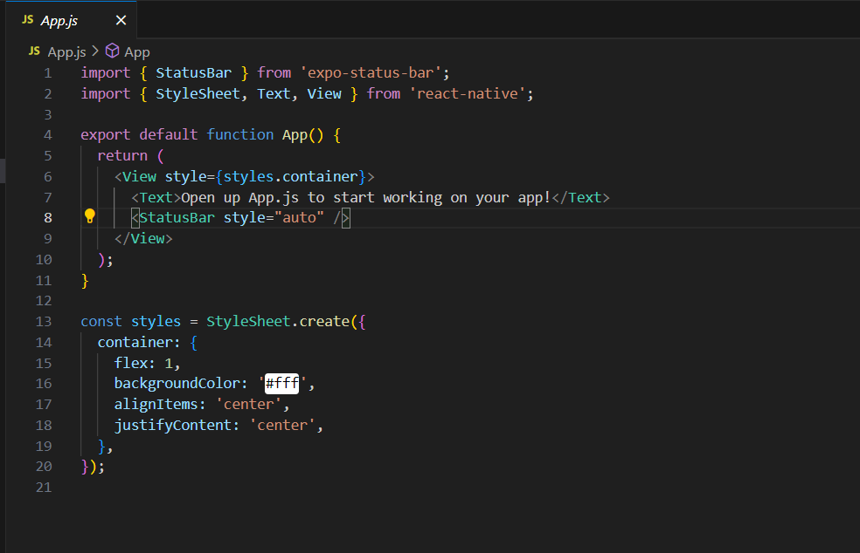
App Clima
Criando o App
Vamos utilizar o Expo para iniciar o nosso projeto

Slide 29
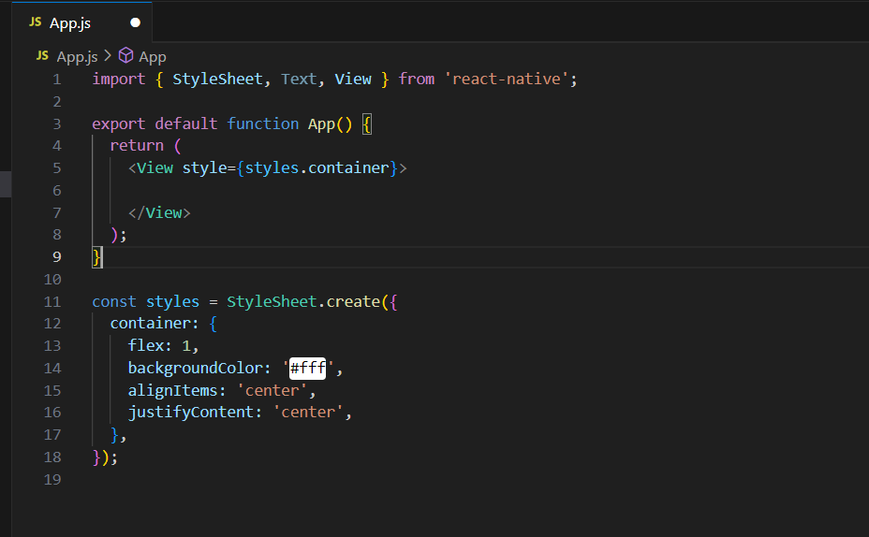
App Clima
Criando o App
Vamos utilizar o Expo para iniciar o nosso projeto

Slide 30
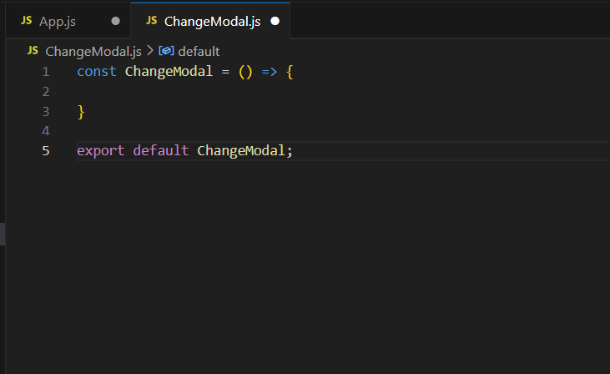
App Clima
Criando o App
Vamos utilizar o Expo para iniciar o nosso projeto

Slide 31
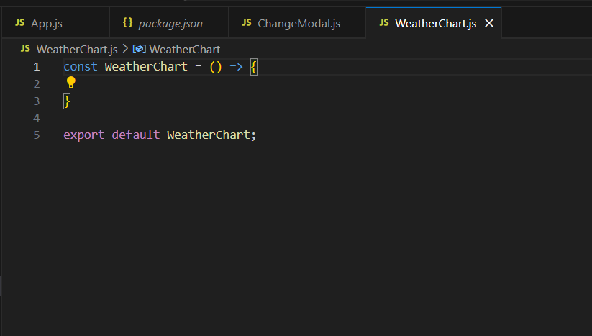
App Clima
Criando o App
Vamos utilizar o Expo para iniciar o nosso projeto

Slide 32
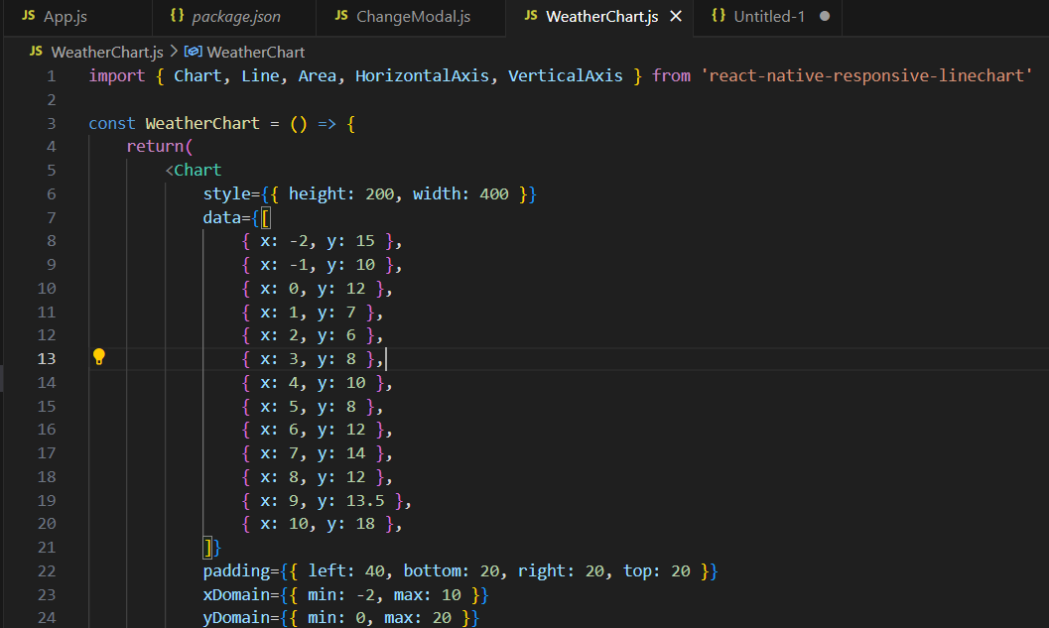

Slide 33
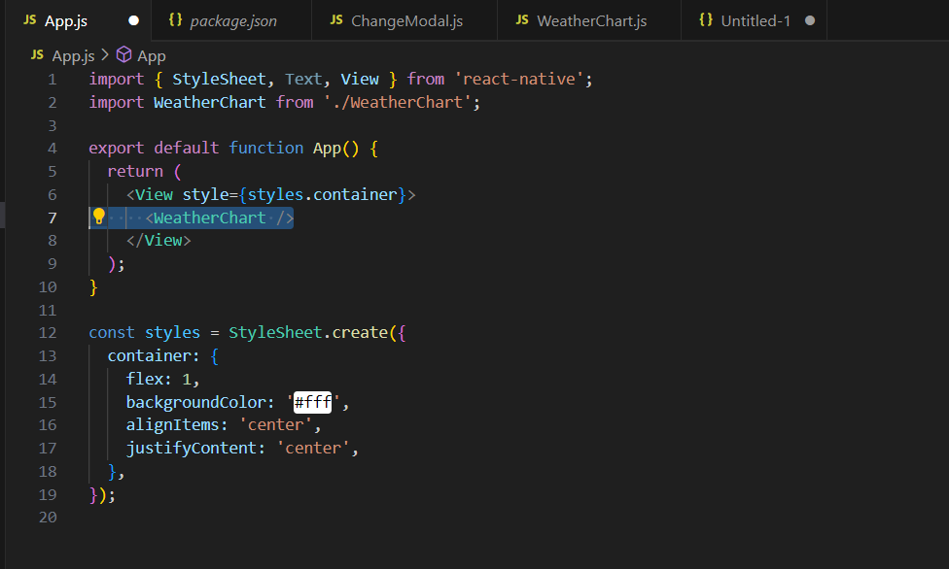

Slide 34
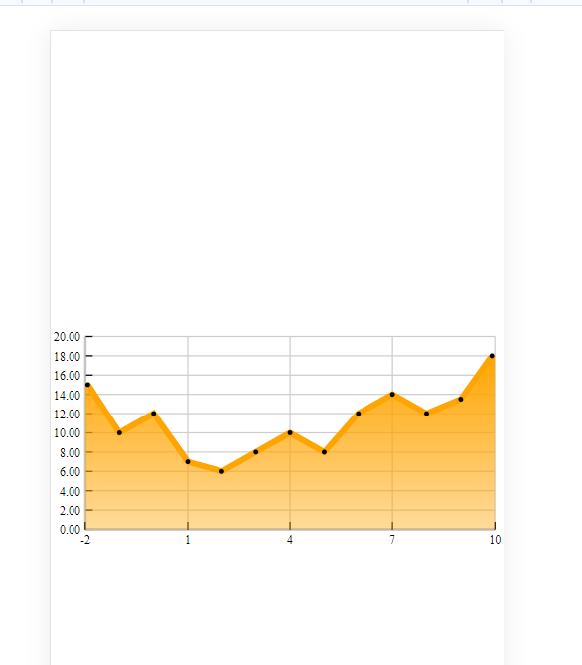

Slide 35
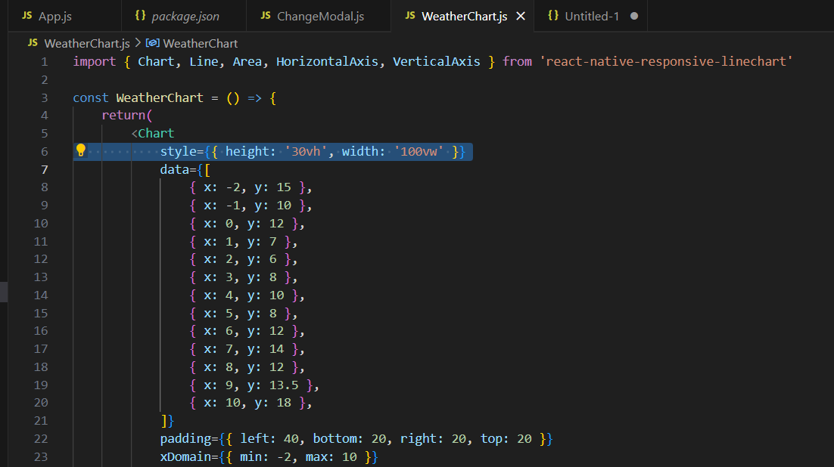

Slide 36
App Clima
Domain
Vamos receber o y domain como props
Para o x,vamos estabelecer um domain de 0 - 20, e cada ponto contará como 3 horas, totalizando 60 horas de previsão do tempo

Slide 37
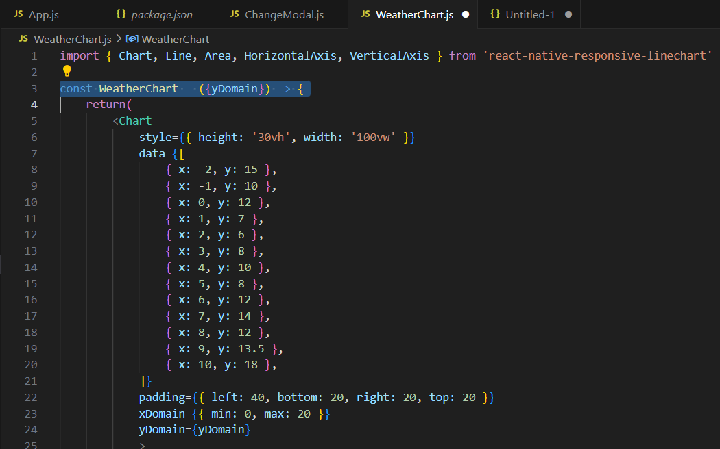
App Clima
Domain
Vamos receber o y domain como props
Para o x,vamos estabelecer um domain de 0 - 20, e cada ponto contará como 3 horas, totalizando 60 horas de previsão do tempo

Slide 38
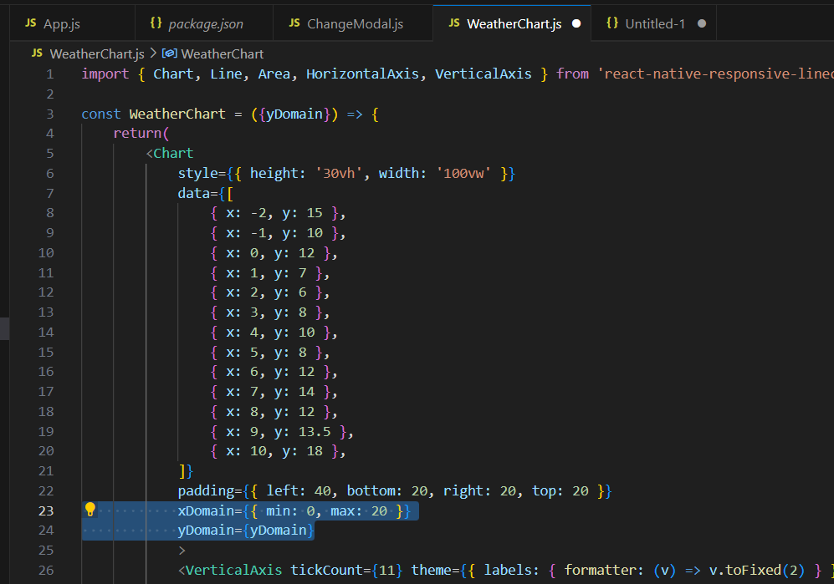
App Clima
Domain
Vamos receber o y domain como props
Para o x,vamos estabelecer um domain de 0 - 20, e cada ponto contará como 3 horas, totalizando 60 horas de previsão do tempo

Slide 39
App Clima
Data
Para os dados, vamos separar em 2 arrays: Values e Hours. Assim, podemos atribuir de maneira mais fácil

Slide 40
App Clima
Data
Importante ressaltar que o valor de X e Y devem ser números, e podem ter uma função para converter para String. Então iremos apenas atribuir os index ao X, e criar um array de datas/horários para acessarmos por esse index

Slide 41
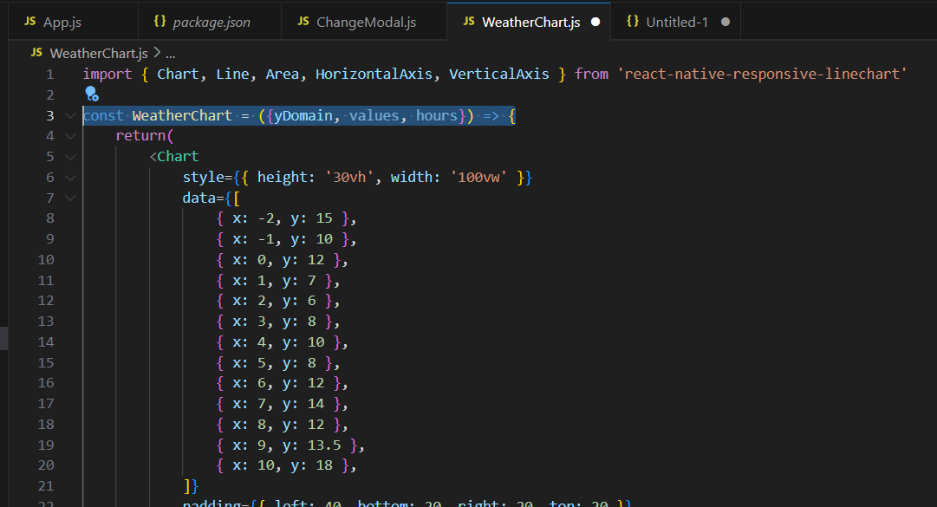
App Clima
Data
Para os dados, vamos separar em 2 arrays: Values e Hours. Assim, podemos atribuir de maneira mais fácil

Slide 42
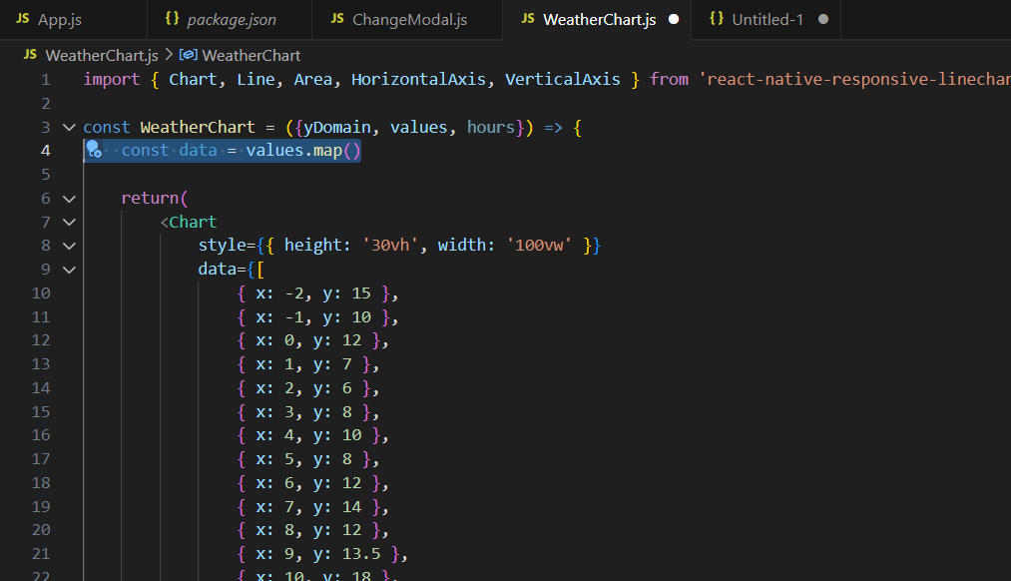
App Clima
Data
Para os dados, vamos separar em 2 arrays: Values e Hours. Assim, podemos atribuir de maneira mais fácil

Slide 43
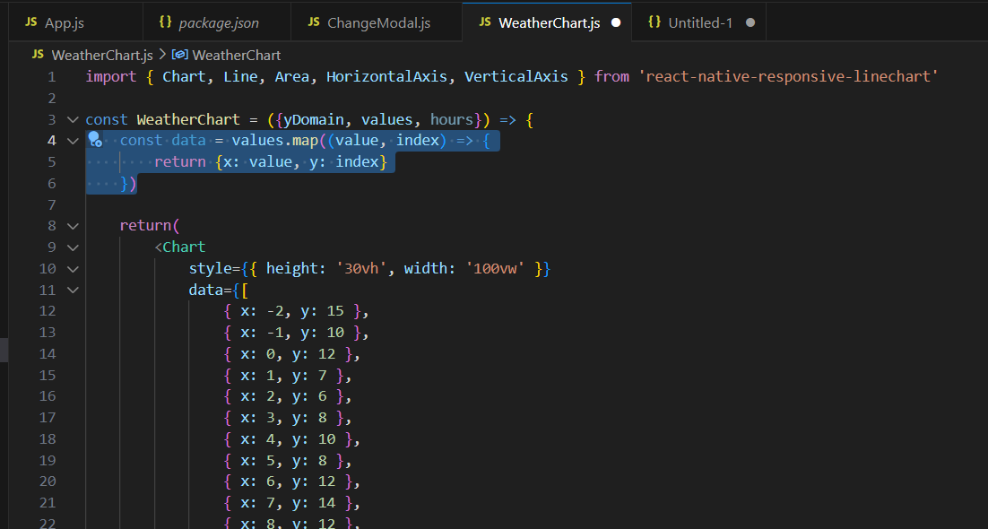
App Clima
Data
Para os dados, vamos separar em 2 arrays: Values e Hours. Assim, podemos atribuir de maneira mais fácil

Slide 44
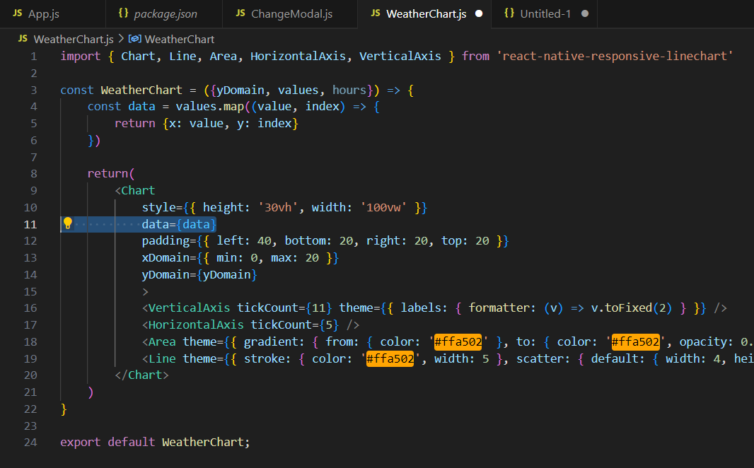
App Clima
Data
Para os dados, vamos separar em 2 arrays: Values e Hours. Assim, podemos atribuir de maneira mais fácil

Slide 45
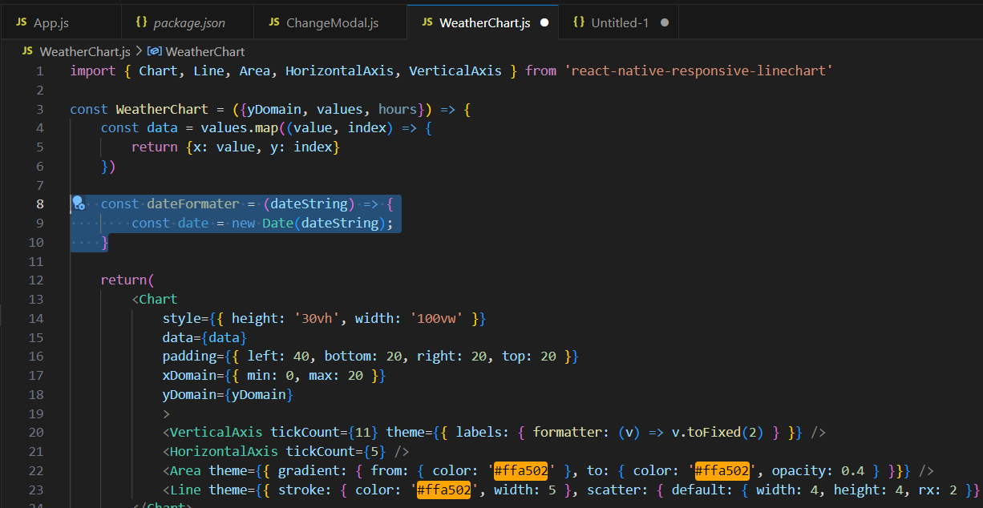
App Clima
Data
Para os dados, vamos separar em 2 arrays: Values e Hours. Assim, podemos atribuir de maneira mais fácil

Slide 46
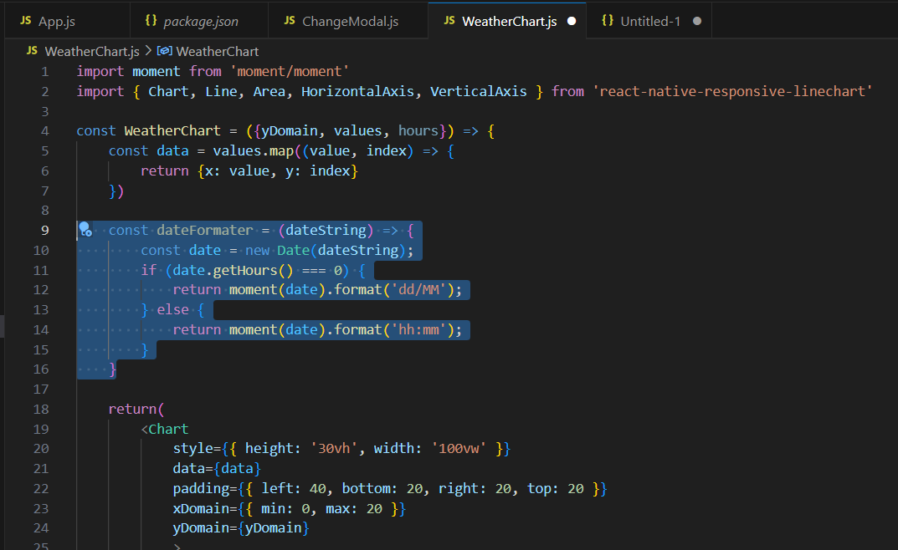
App Clima
Data
Para os dados, vamos separar em 2 arrays: Values e Hours. Assim, podemos atribuir de maneira mais fácil

Slide 47
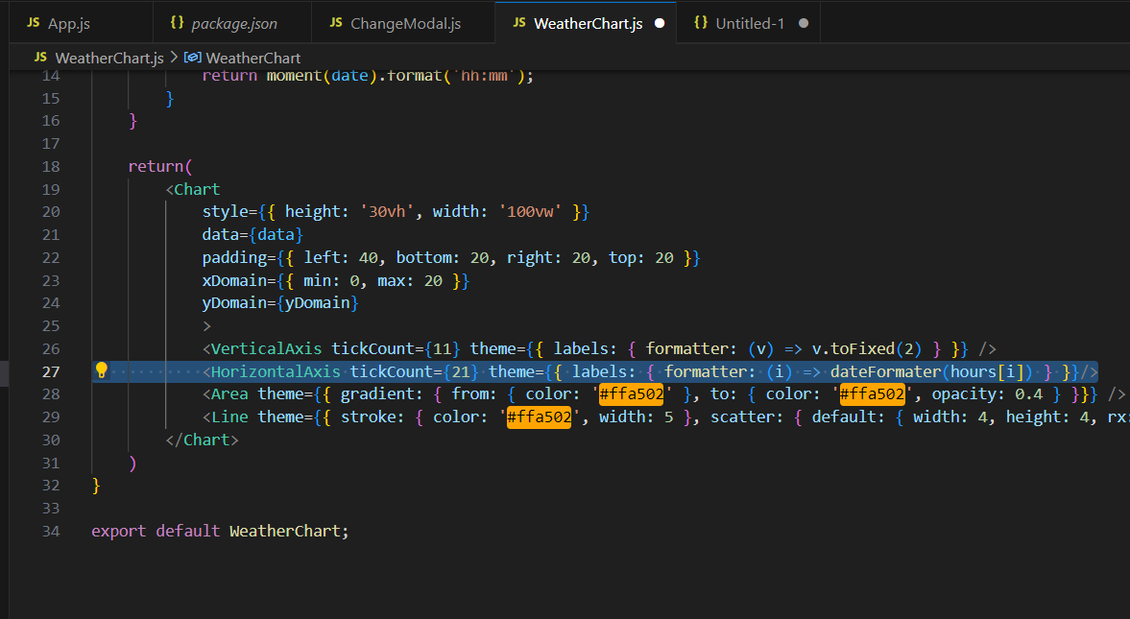
App Clima
Data
Para os dados, vamos separar em 2 arrays: Values e Hours. Assim, podemos atribuir de maneira mais fácil

Slide 48
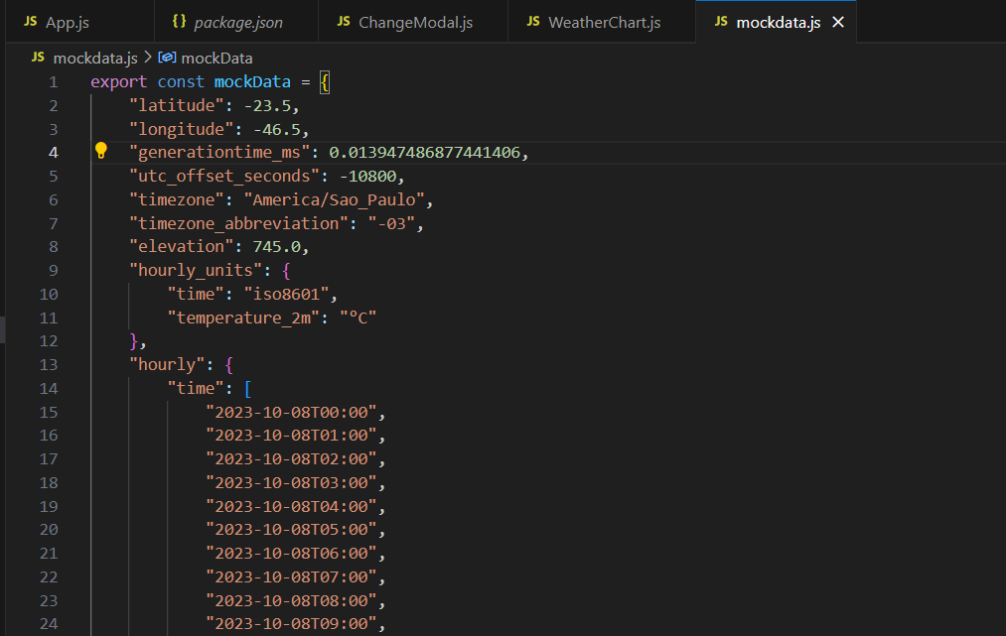
App Clima
Data
Para os dados, vamos separar em 2 arrays: Values e Hours. Assim, podemos atribuir de maneira mais fácil

Slide 49
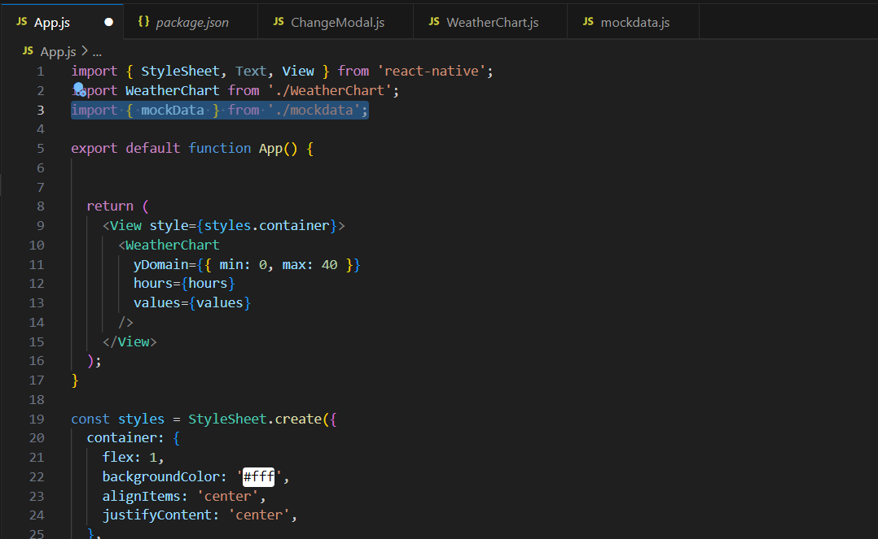
App Clima
Data
Para os dados, vamos separar em 2 arrays: Values e Hours. Assim, podemos atribuir de maneira mais fácil

Slide 50
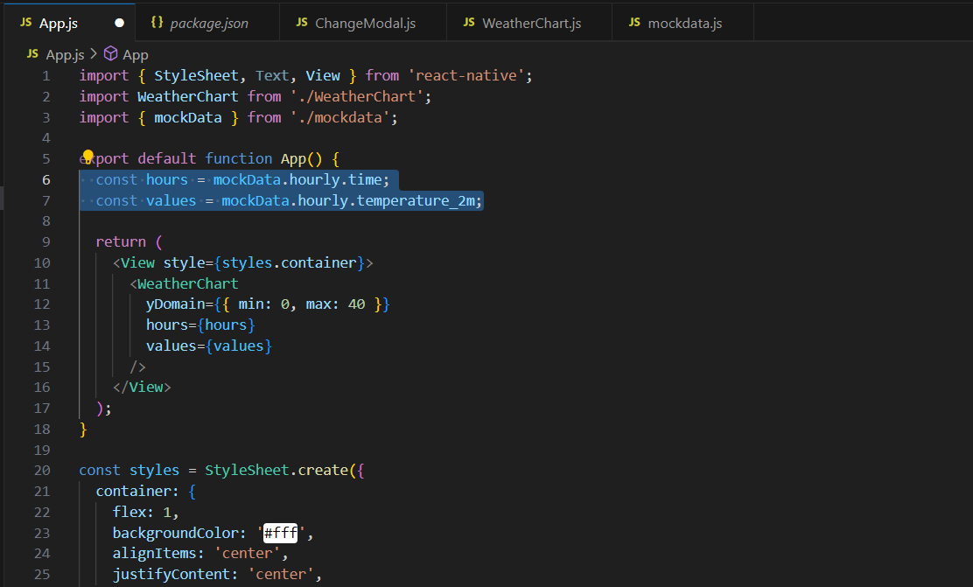
App Clima
Data
Para os dados, vamos separar em 2 arrays: Values e Hours. Assim, podemos atribuir de maneira mais fácil

Slide 51
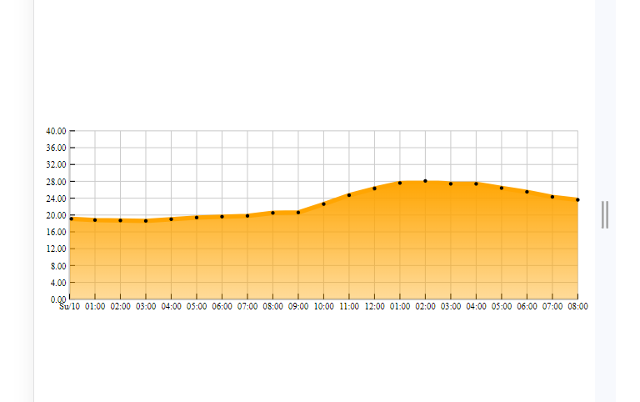
App Clima
Data
Para os dados, vamos separar em 2 arrays: Values e Hours. Assim, podemos atribuir de maneira mais fácil

Slide 52
App Clima
E o professor, errou…
A parte favorita dos alunos, o erro do professor… O formato de dia deveria ser D maiúsculo, e o total de domain do X, 60, com 21 ticks
Vamos consertar

Slide 53
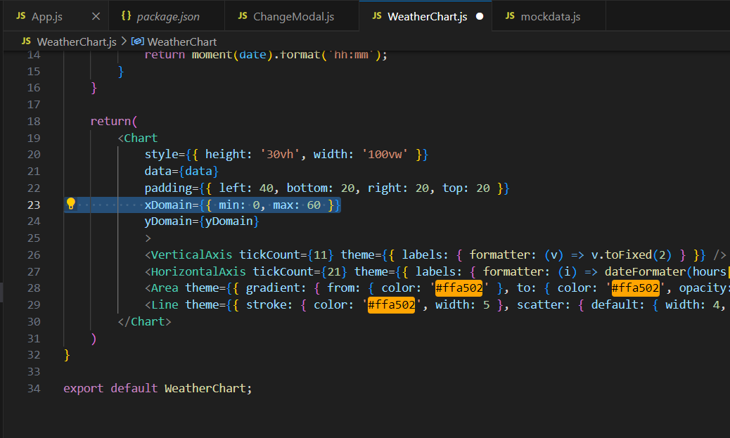
App Clima
E o professor, errou…
A parte favorita dos alunos, o erro do professor… O formato de dia deveria ser D maiúsculo, e o total de domain do X, 60, com 21 ticks
Vamos consertar

Slide 54
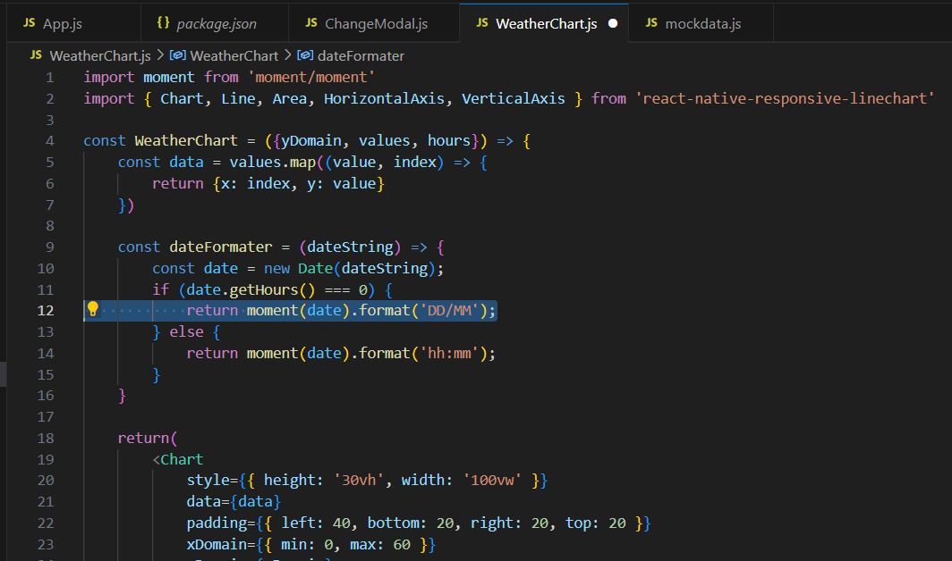
App Clima
E o professor, errou…
A parte favorita dos alunos, o erro do professor… O formato de dia deveria ser D maiúsculo, e o total de domain do X, 60, com 21 ticks
Vamos consertar

Slide 55
App Clima
Um pequeno ajuste
O gráfico acabou muito apertado, vamos diminuir a margem da temperatura, e diminuir o total de pontos

Slide 56
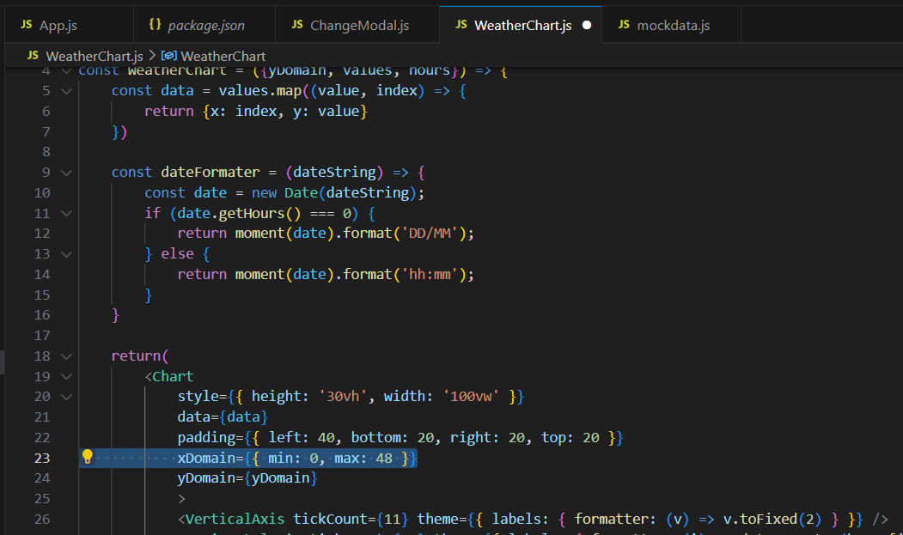
App Clima
Um pequeno ajuste
O gráfico acabou muito apertado, vamos diminuir a margem da temperatura, e diminuir o total de pontos

Slide 57
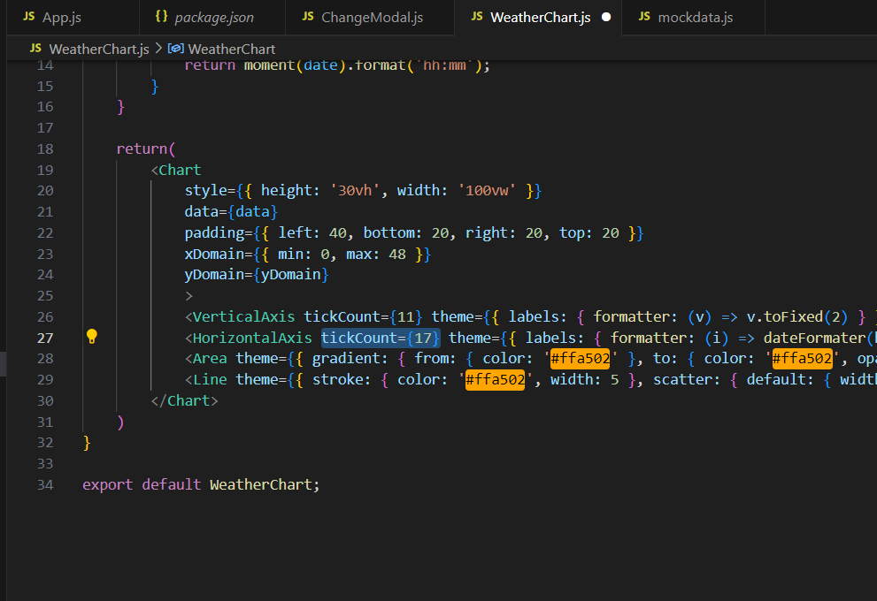
App Clima
Um pequeno ajuste
O gráfico acabou muito apertado, vamos diminuir a margem da temperatura, e diminuir o total de pontos

Slide 58
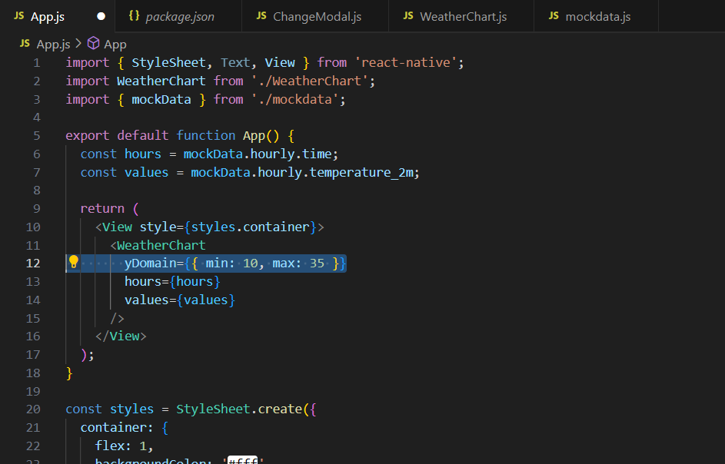
App Clima
Um pequeno ajuste
O gráfico acabou muito apertado, vamos diminuir a margem da temperatura, e diminuir o total de pontos

Slide 59
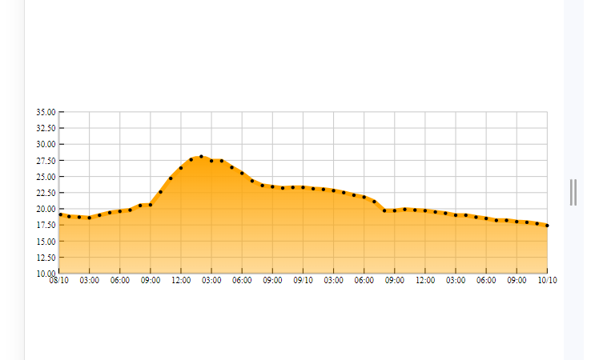
App Clima
Um pequeno ajuste
O gráfico acabou muito apertado, vamos diminuir a margem da temperatura, e diminuir o total de pontos

Slide 60
App Clima
Probabilidade de Chuva
Agora vamos usar o gráfico para a probabilidade de chuva ao longo do dia

Slide 61
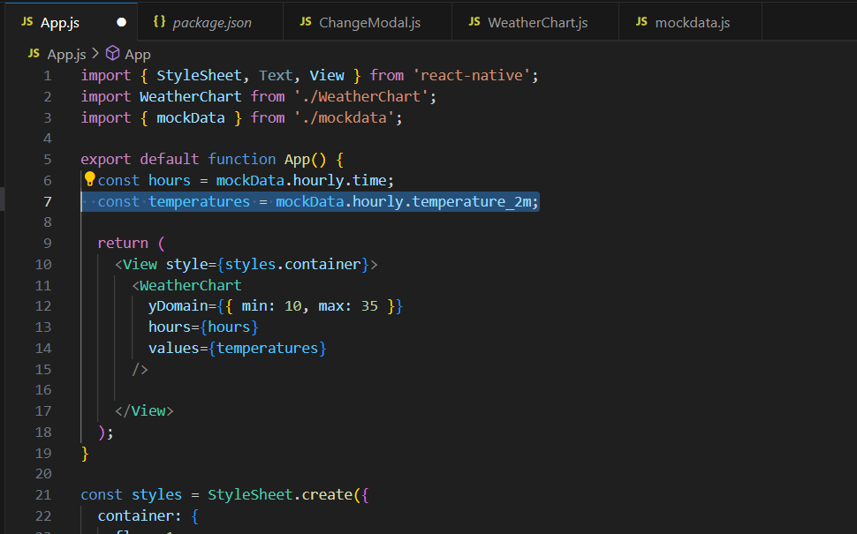
App Clima
Probabilidade de Chuva
Agora vamos usar o gráfico para a probabilidade de chuva ao longo do dia

Slide 62
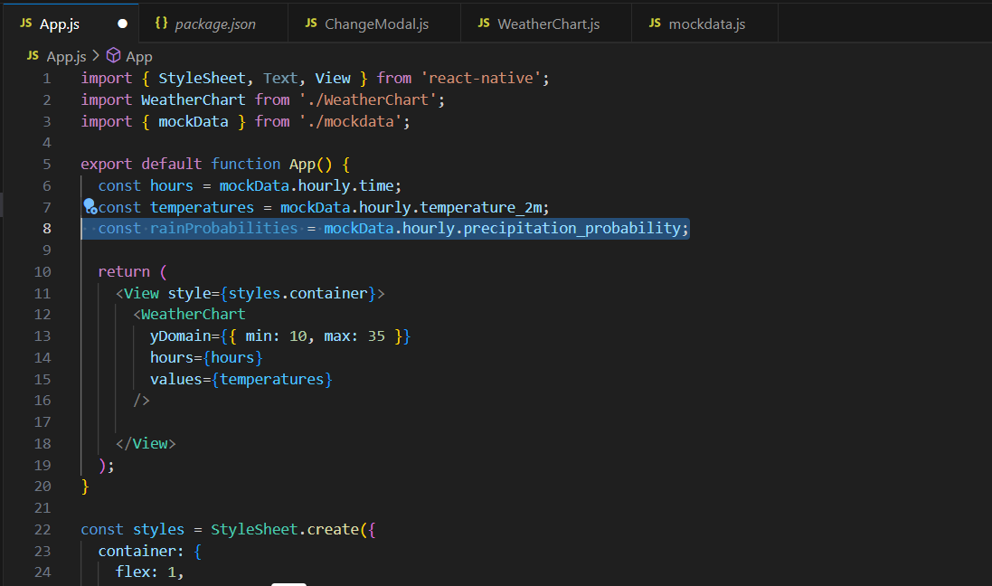
App Clima
Probabilidade de Chuva
Agora vamos usar o gráfico para a probabilidade de chuva ao longo do dia

Slide 63
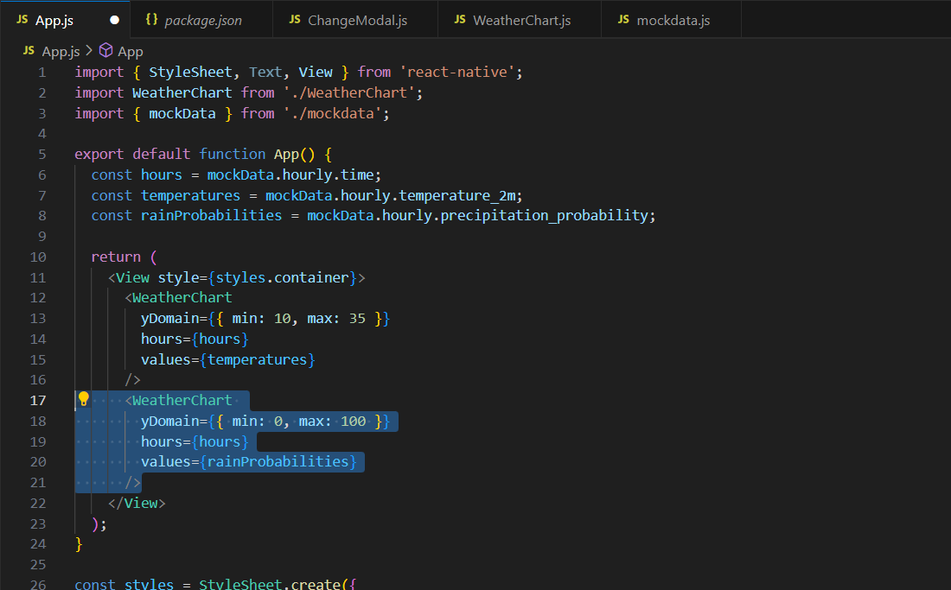
App Clima
Probabilidade de Chuva
Agora vamos usar o gráfico para a probabilidade de chuva ao longo do dia

Slide 64
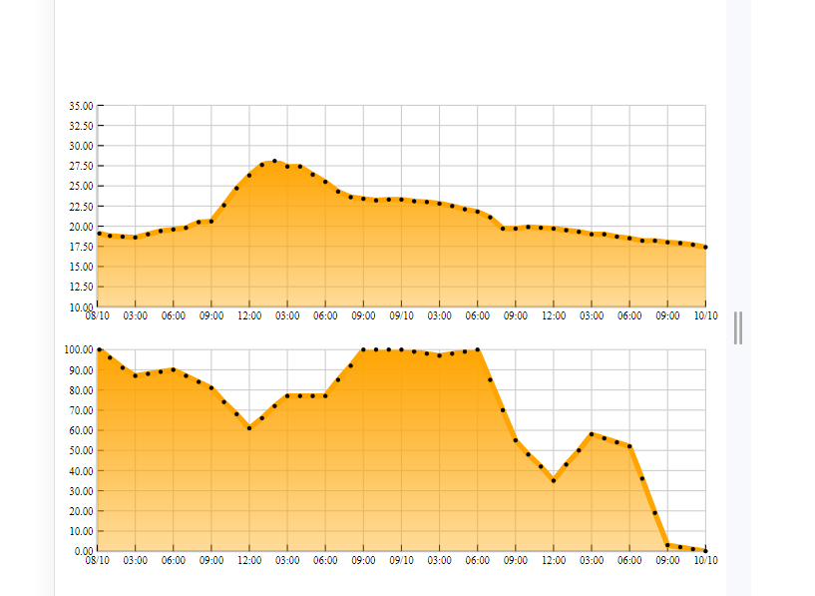
App Clima
Probabilidade de Chuva
Agora vamos usar o gráfico para a probabilidade de chuva ao longo do dia

Slide 65
App Clima
Ajustando as cores
O esquema de cores não está favorecendo o gráfico, vamos ajustar isso

Slide 66

App Clima
Ajustando as cores
O esquema de cores não está favorecendo o gráfico, vamos ajustar isso

Slide 67

App Clima
Ajustando as cores
O esquema de cores não está favorecendo o gráfico, vamos ajustar isso

Slide 68

App Clima
Ajustando as cores
O esquema de cores não está favorecendo o gráfico, vamos ajustar isso

Slide 69

App Clima
Ajustando as cores
O esquema de cores não está favorecendo o gráfico, vamos ajustar isso

Slide 70

App Clima
Ajustando as cores
O esquema de cores não está favorecendo o gráfico, vamos ajustar isso

Slide 71

App Clima
Ajustando as cores
O esquema de cores não está favorecendo o gráfico, vamos ajustar isso

Slide 72
App Clima
Chamada API
Próximo passo, é deixarmos o nosso mockData e utilizarmos a chamada para termos os dados reais e atualizados

Slide 73
App Clima
Chamada API
Vamos instalar o Axios para fazermos as chamadas REST do nosso aplicativo
npm i axios

Slide 74

App Clima
Chamada API
Vamos instalar o Axios para fazermos as chamadas REST do nosso aplicativo
npm i axios

Slide 75

App Clima
Chamada API
Vamos instalar o Axios para fazermos as chamadas REST do nosso aplicativo
npm i axios

Slide 76

App Clima
Chamada API
Vamos instalar o Axios para fazermos as chamadas REST do nosso aplicativo
npm i axios

Slide 77

App Clima
Chamada API
Vamos instalar o Axios para fazermos as chamadas REST do nosso aplicativo
npm i axios

Slide 78

App Clima
Chamada API
Vamos instalar o Axios para fazermos as chamadas REST do nosso aplicativo
npm i axios

Slide 79

App Clima
Chamada API
Vamos instalar o Axios para fazermos as chamadas REST do nosso aplicativo
npm i axios

Slide 80

App Clima
Chamada API
Vamos instalar o Axios para fazermos as chamadas REST do nosso aplicativo
npm i axios

Slide 81


Dúvidas, anseios, desabafos?

Slide 82



